Slide 1







Slide 2

TRANSICIÓN ENERGÉTICA
DEMANDA
Aumento en toma de sus decisiones y más exigente
Caracterizada por una mayor «electrificación» en su crecimiento
Creciendo a mayor ritmo que la población (que a su vez crece exponencialmente)
FUENTE:”Deciding the Future: Energy Policy
Scenarios to 2050”, WEC

Slide 3
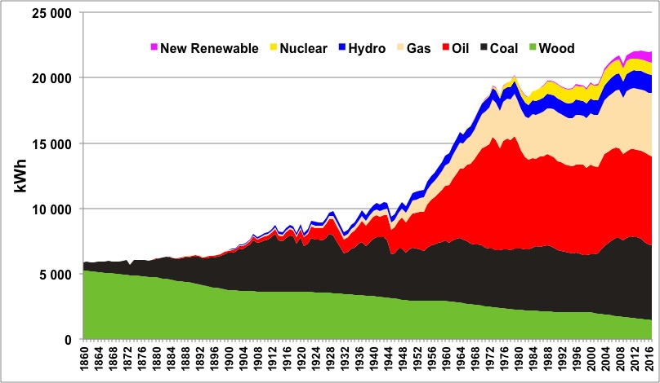
TRANSICIÓN ENERGÉTICA
OFERTA
Un proceso que lleva ~150 años
Las reglas del arte cambian
  Imprevisiblemente
  Vertiginosamente
FUENTE: “A couple of thoughts on the energy transition”, Jean-Marc Jancovici

Slide 4
TRANSICIÓN ENERGÉTICA
RESTRICCIONES DE BORDE
Descarbonización
Intensidad Energética de las fuentes
Eficiencia Energética de la Demanda
Impacto ambiental
TRILEMA ENERGÉTICO – WORLD ENERGY COUNCIL

Slide 5
HIDROCARBUROS NO CONVENCIONALES
CARACTERISTICAS DISTINTIVAS
Yacimiento Convencional
Cuatro elementos geológicos presentes ➔ El riesgo es exploratorio
Mayor permeabilidad de la roca reservorio
Poca necesidad de estimulación
Declinación es más lenta
Menor costo de desarrollo
Yacimiento No Convencional
El HC se aloja en roca generadora ➔ El riesgo es productivo
Mínima permeabilidad de la roca reservorio
Alta necesidad de estimulación (fracturas y ácidos) y agente sosten
Declinación es rápida
Mayor costo de desarrollo
Fuente: IAPG

Slide 6
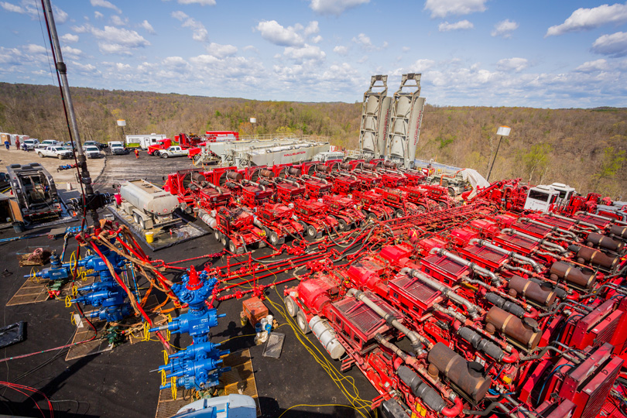
HIDROCARBUROS NO CONVENCIONALES
INNOVACIÓN EN EL PROCESO PRODUCTIVO: FACTORY
 | Pozo Convencional | Pozo No Convencional
Agua | 160 m³ | 50.000 m³
Agente de Sostén | 200-600 bolsas | 150-200 K bolsas
HHP | 3.000 | 30.000
Cant. de Fracturas | 2 | 35-50
Nuevas Tecnologías
Pads de 4-6 pozos en una misma locación
Geonavegación
Walking Rigs
Fracking y yacimientos «eléctricos»
Digitalización de los yacimientos

Slide 7
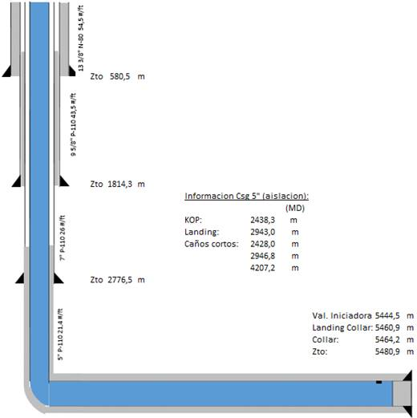
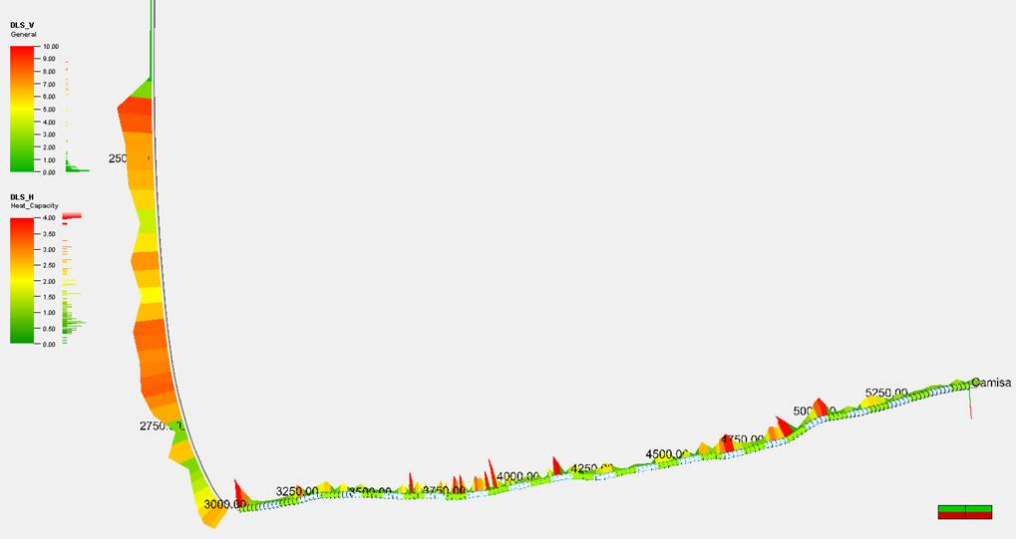
HIDROCARBUROS NO CONVENCIONALES
INNOVACIÓN EN EL DISEÑO DE POZO

Slide 8
HIDROCARBUROS NO CONVENCIONALES
MEJORAS DE PRODUCTIVIDAD
Ramas Hz
> 1.500 m
Ramas Hz
> 1.500 m
FUENTE: G&G CONSULTANTS

Slide 9
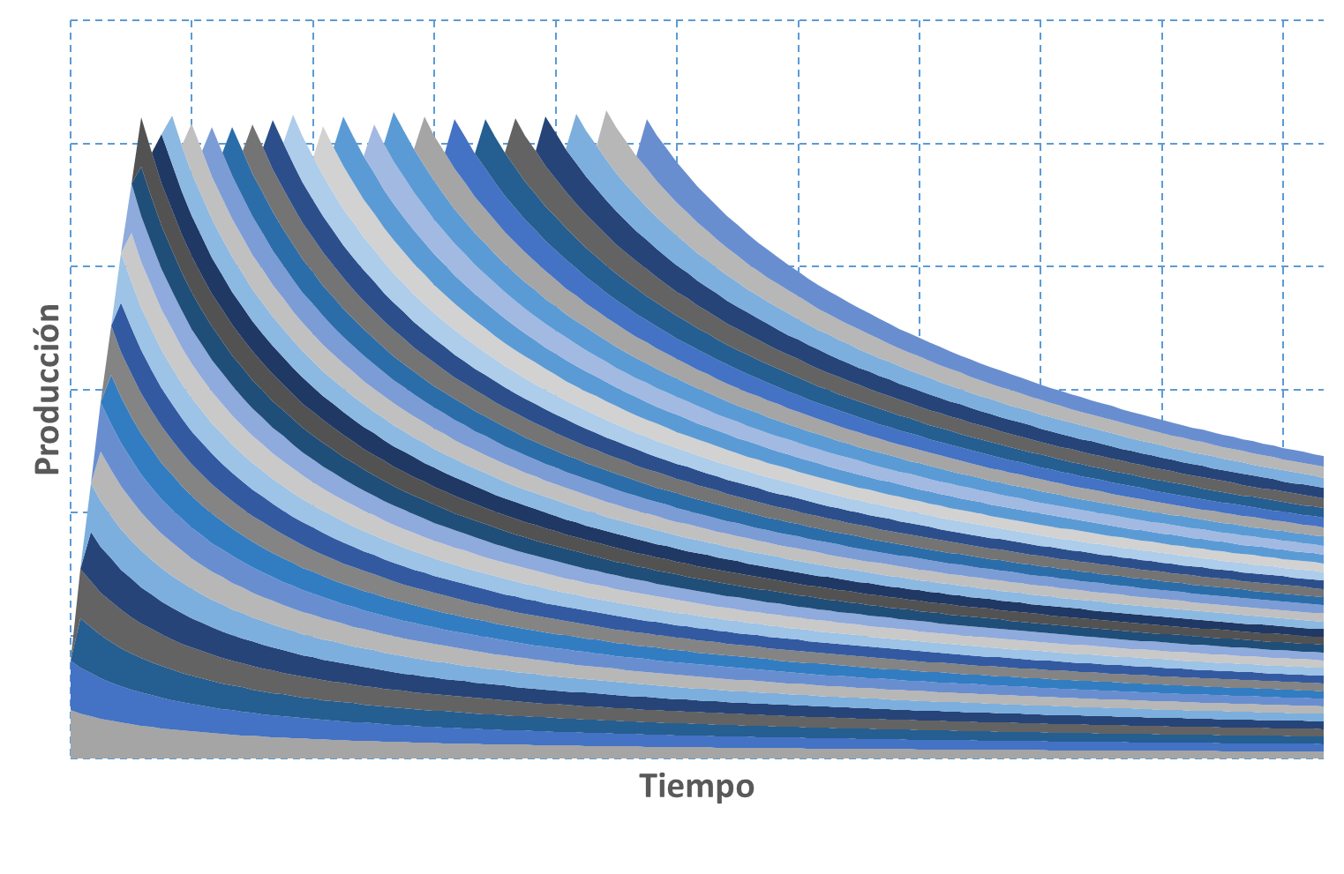
GAS NATURAL NO CONVENCIONAL
EL PUENTE IDEAL HACIA LA DESCARBONIZACIÓN
Cese de actividad
Aporta seguridad de suministro y accesibilidad con menor emisión de CO₂
Es transable regional e internacionalmente
Es complementario con EERR convencionales
Su alta declinación otorga flexibilidad a la inserción de nuevas tecnologías
Producción un año después

Slide 10

¡GRACIAS!
Ing. Mariano M. D’Agostino
mdagostino@pampaenergia.com

